Slide 1
Расчет индекса несъедаемости и анализ качества питания (суточные пробы, органолептическая оценка)
Практическая сессия

Slide 2
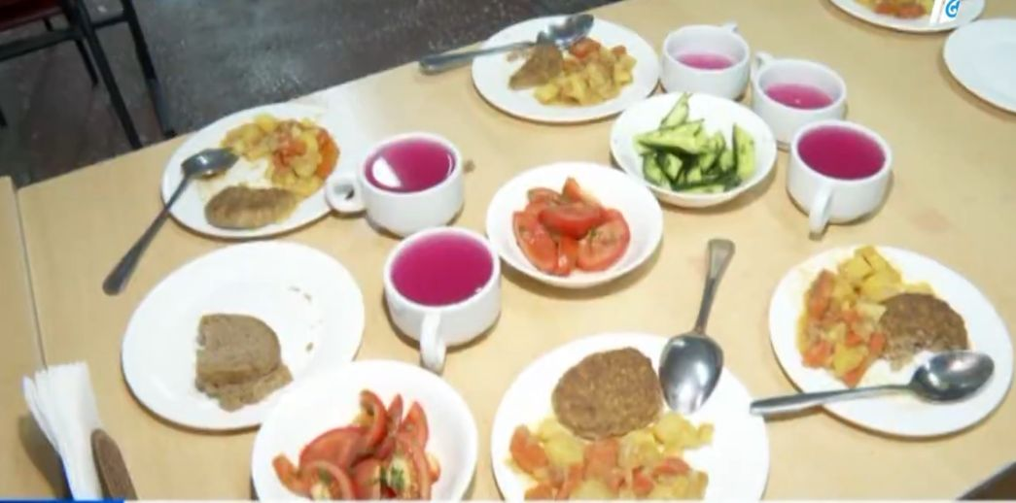
Индекс несъедаемости
индекс несъедаемости – количество пищевых остатков, которые остались на тарелках после приема пищи по отношению к общему объему реализованных блюд

Slide 3
Расчет индекса несъедаемости
Индекс несъедаемости высчитать следующим образом:
Узнать выход блюд по меню на день.
Узнать количество выданных порций (количество людей, питающихся в столовой в этот день)
Умножить выход блюда на кол-во выданных порций (х). Суммировать этот показатель для каждого блюда (х=х1+х2+х3+…).
Взвесить кол-во отходов в емкости для отходов после приема пищи, отнять вес емкости (у)
Вычислить Индекс несъедаемости по формуле: Индекс несъедаемости = (у : х) x 100%
Вести учет количества поданных порций и отходов в течение 3 дней, вывести средний показатель индекса несъедаемости

Slide 4

Расчет индекса несъедаемости
Пищевые остатки измеряются без учета массы контейнера для сбора отходов.
Необходимо уведомить поставщиков школьного питания, чтобы сбор пищевых (остатков школьных обедов), производственных и непищевых (упаковка и т.д. ) отходов производился раздельно на время измерения индикатора.
Методика взвешивания пищевых отходов
1. Удостовериться, что в столовой есть весы. Если весов в столовой нет, измерять можно на напольных весах.
2. Взвесить пустой контейнер (емкость для отходов).
3. Сбор остатков еды в тарелках, производственных и непищевых отходов (тара, упаковка) производится раздельно во время измерения индекса.
4. Необходимо попросить работников пищеблока замерить количество несъеденных остатков еды после приема пищи детьми, взвесив контейнер (емкость) с отходами после приема пищи, если их несколько необходимо измерить все емкости.
Следует проконтролировать правильное измерение

Slide 5
Пример расчета индекса несъедаемости
День 1. Меню на день:
Платное питание:
Рассольник – 250 г
Плов – 200 г
Рагу – 300 г
Салат свекольный - 90 г
Салат капустный - 80 г.
Всего выдано порций:
рассольника - 5
плова – 30
рагу – 10
салата свекольного – 20
салата капустного – 5
Вес емкости - 1 кг (1000 г)
Вес емкости с отходами – 3 кг (3000 г)
Вычисления:
Х = (250*5)+(200*30)+(300*10)+(90*20)+(80*5) = 1250+6000+3000+1800+400 = 12450 г.
У (вес отходов) = 3 кг - 1 кг = 2 кг = 2000 г
Индекс несъедаемости = (у : х) x 100% =2000 : 12450) x 100% = 16%
День 1. Меню на день:
Бесплатное питание:
Плов – 250 г
Салат свекольный - 80 г
Всего выдано порций:
плова – 70
салата свекольного – 70
Вес емкости - 1 кг (1000 г)
Вес емкости с отходами – 10 кг (10000 г)
Вычисления:
Х=(250*70)+(80*70) = 17500+5600=23100 г.
У (вес отходов) = 10 кг-1 кг = 9 кг = 9000 г
Индекс несъедаемости = (у : х) x 100% = 9000 :23100) x100% = 40%

Slide 6
Регистрация расчетов индекса несъедаемости
Блюда | Выход блюд | Кол-во выданных порций
Салат | 60 | 333
Судак с соусом | 125 | 333
Рис | 100 | 333
Хлеб | 20 | 333
итого | 101,56 кг
 | Контейнер 1 | Контейнер 2 | Контейнер 3
Вес пустого контейнера | 1 кг | 1,1 кг | 1 кг
Вес контейнера с отходами | 6 кг | 7,1 кг | 6 кг
Чистый вес отходов | 5 кг | 6 кг | 5 кг
Вес всех отходов | 16 кг
Индекс несъедаемости | 16%

Slide 7


Рассчитайте индекс несъедаемости
Меню на день:
Лагман – 250 г
Салат свежий - 80 г
Всего выдано порций:
лагмана – 60
салата свежего – 60
Вес емкости - 1 кг
Вес емкости с отходами – 5 кг
Индекс несъедаемости - ?

Slide 8
Интерпретация результатов измерения индекса несъедаемости
менее 10 % - индекс оптимальный
10-30 % - индекс в зоне риска, который требует контроля за организацией питания и анализа действующего меню
более 30 % - индекс в зоне высокого риска, который требует безотлагательных мер по оценке выдаваемой пищи и коррекции меню

Slide 9
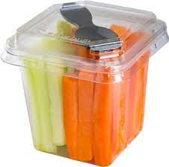
Контроль качества питания Суточные пробы
Суточные пробы каждой партии всех приготовленных блюд оставляются ежедневно.
Отбор суточной пробы осуществляется назначенным ответственным лицом (персоналом) пищеблока с использованием обеззараженного инвентаря в специально выделенные обеззараженные и промаркированные емкости (плотно закрывающиеся), предназначенные для контакта с пищевой продукцией отдельно для каждого блюда и (или) кулинарного изделия.
Порционные блюда, кулинарные изделия оставляются поштучно, целиком в объеме одной порции.
Холодные закуски, первые и третьи блюда (напитки), гарниры отбираются в количестве не менее 200 г.
Количество готовых и (или) поставляемых порций готовых блюд учитывает порции для органолептической оценки и суточной пробы.

Slide 10
Методика отбора суточных проб
Пробы отбираются из котла до выдачи пищи учащимся/воспитанникам. Суточные пробы хранятся в специальном холодильном оборудовании или в специально отведенном месте холодильного оборудования для хранения готовой пищевой продукции в пищеблоке при температуре от + 4 до + 6°С, не менее 48 часов с указанием даты и времени отбора, а также до замены приготовленным после выходных дней блюдом (независимо от количества выходных дней) – завтраком, обедом, полдником или ужином соответственно.
По истечении срока хранения суточные пробы утилизируются в пищевые отходы.
В малокомплектной школе с участием кейтеринга перед раздачей блюд медицинским работником или назначенным ответственным лицом проводится органолептическая оценка качества готовых блюд с занесением результатов в журнал и выдачей разрешения на прием пищи.
В случае установления фактов недоброкачественности, несоответствия требуемым параметрам осуществляется возврат готовых блюд поставщику, замена обеспечивается не позднее двух часов с момента возврата, факт возврата и замены регистрируется в журнале возврата и замены готовой продукции

Slide 11
Методика отбора суточных проб в малокомплектной школе
В малокомплектной школе с участием кейтеринга также суточные пробы каждой партии всех приготовленных блюд оставляются ежедневно в помещении для приема пищи в холодильнике.
Количество поставляемых порций готовых блюд учитывает порции для органолептической оценки и суточной пробы.
Предоставление порций для органолептической оценки и суточной пробы осуществляется за счет поставщика.

Slide 12
Методика проведения органолептической оценки готовых блюд
При органолептической оценке блюд осуществляется оценка блюд и кулинарных, некремовых мучных кондитерских и хлебобулочных изделий по внешнему виду, консистенции, цвету, запаху и вкусу.
Во время органолептической оценки готовых блюд производится снятие пробы медицинским работником организации образования или лицом, его заменяющим, за 30 минут до раздачи готовых блюд. Для снятия пробы на пищеблоке выделяется отдельный халат.
Пробу берут непосредственно из котла, кастрюли или другой посуды перед выдачей/реализацией пищи после равномерного перемешивания блюда в объеме не более одной порции в соответствии с перечнем блюд, приведенных в меню-раскладке, при температуре, при которой потребляется блюдо.
Снятие пробы производится половником из котла (для первых блюд), ложкой (для вторых блюд). Снимающий пробу отдельной ложкой берет из половника или из тарелок (для вторых блюд) готовую пищу и переносит ее на ложку, с помощью которой непосредственно проводит пробу пищи. Ложка, используемая для взятия готовой пищи, после каждого блюда моется горячей водой.
После снятия пробы в журнале органолептической оценки блюд делается отметка о качестве приготовленного блюда, указывается время проведения бракеража, дается разрешение о возможности реализации каждого готового блюда отдельно после подписи в журнале.

Slide 13
Благодарю за внимание!
Специалист по школьному питанию
Казахской Академии питания
Уливанова В.Г.

